Slide 1

KBO 타자 성적 예측 모델
컴퓨터시스템공학과(심화) 202646017 이소연

Slide 2





프로젝트 개요 및 목표
개요 및 목표
진행 과정
  KBO 리그 타자의 다음 시즌 타율을 예측하는 모델 개발
  단순 과거 성적뿐 아니라 부상 이력, 구장 효과,
  에이징 커브 등 도메인 지식을 반영
  2026시즌 타율을 사전 예측 후
  실제 시즌 데이터로 검증
  1단계: 데이터 수집 - KBO, 스탯티즈 크롤링 및 병합
  2단계: 전처리 - ABS 보정, 부상 이력, 구장효과,
  에이징 커브 변수 생성
  3단계: 모델 선정 - 8종 회귀 모델 비교, Ridge 최종 선정
  4단계: 2026 예측 - Ridge 모델로 175명 타율 예측
  5단계: 실시간 검증
  - 스탯티즈 크롤링으로 예측값 vs 실제 성적 비교

Slide 3
데이터 수집 - 크롤링 및 병합
문제 상황
해결 방안
  스탯티즈의 안티크롤링 보안으로
  파이썬 라이브러리 접근 차단
  선수 이름만으로 데이터 병합 시 동명이인 문제 발생
  - 투수 최원준과 타자 최원준 성적이 혼합되는 오류 확인
  Selenium 브라우저 자동화로 안티크롤링 우회,
  구단별 HTML 직접 저장 방식으로 스탯티즈 데이터 확보
  선수명 + 소속팀 + 포지션 복합키로 동명이인 식별 로직 적용, KBO와 스탯티즈 데이터 정확히 병합
  2021~2025년 연도별 KBO·스탯티즈 크롤링 완료,
  최소 50타석 이상 타자 557명 선별

Slide 4
데이터 전처리 및 피처 엔지니어링
  세이버메트릭스(Sabermetrics):
  야구 선수의 성과를 통계적으로 정밀 분석하는 방법론. 기존 타율·홈런 외의 고급 지표
적용 도메인 지식
최종 피처 목록
  ABS 로봇 심판 보정
  - 2024년 ABS 도입으로 스트라이크 존 변화,
  연도별 Z-Score 표준화로 구조적 변화 흡수
  에이징 커브
  - 선수 나이(Age_2026)와 데뷔 연차를
  피처로 추가하여 자연스러운 기량 하락 반영
  구장 효과(Park Factor)
  - 구장 크기·환경에 따른 타율 유불리를 수치화하여
  환경 변수로 학습
  부상 이력
  - KBO 1군 등록 말소 기록 크롤링으로
  결장 일수·횟수·평균 심각도 피처 생성
  기본 성적:
  AVG / PA / AB / H / HR / RBI / OBP / SLG / OPS /
  wRC+ / WAR
  세이버메트릭스:
  BABIP / ISO / wOBA / BB/K
  환경·나이:
  데뷔연차 / Age_2026 / Park_Factor
  부상:
  총결장일수 / 부상횟수 / 평균심각도
  AVG 타율 · PA 타석 · AB 타수 · H 안타 · HR 홈런 · RBI 타점 · OBP 출루율
  SLG 장타율 · OPS 출루율+장타율 · wRC+ 득점기여도(보정) · WAR 대체선수대비기여승수
  BABIP 인플레이타구타율 · ISO 순수장타력 · wOBA 가중출루율 · BB/K 볼넷삼진비율

Slide 5
도메인 지식 적용 - 에이징 커브 & ABS 보정
문제 상황
해결 방안
  KBO·스탯티즈 데이터에는 선수의 '나이' 정보가 없어
  에이징 커브를 모델에 반영하기 어려움
  2024년 ABS(로봇 심판) 전면 도입으로
  스트라이크 존이 일관화되어 타격 트렌드에
  구조적 변화 발생
  과거 성적을 그대로 사용하면 AI가 ABS 이전·이후
  성적 차이를 선수 실력 변화로 오인하는 오류 발생
  네이버에서 선수별 나이와 데뷔연도 크롤링
  → Age_2026(2026년 나이), 데뷔연차 피처 생성
  에이징 커브 반영:
  노령 선수(안치홍 등) 타율 하락 방향 예측 일치 확인
  ABS 보정: 연도별 Z-Score 표준화 적용으로
  ABS 도입 전·후 스트라이크 존 변화를 구조적으로 흡수
  → 그 해 평균 대비 얼마나 잘 쳤는지로 바꿔서,
  리그 환경 변화 영향을 제거한 것

Slide 6
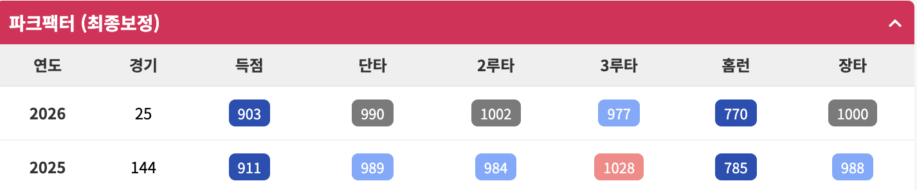
도메인 지식 적용 - 구장 효과(Park Factor) 반영
문제 상황
해결 방안
  타자의 성적은 실력뿐 아니라 홈구장 크기·환경에
  크게 영향을 받음 (예: 잠실구장 vs 라이온즈파크)
  구장 효과를 반영하지 않으면 타자 유리 구장 선수의
  타율이 과대평가되는 편향 발생
  선수 이적 시 홈구장이 바뀌면 성적 변동이
  실력 변화인지 환경 변화인지 구분 불가
  스탯티즈에서 구단별 Park Factor 크롤링
  공식:
  단타×0.63 + 2루타×0.22 + 3루타×0.04 + 홈런×0.11
  이적 선수의 경우 이적 후 소속 구단 파크팩터를 적용하여
  환경 변화 반영
  구장별 시뮬레이션:
  동일 선수도 구장에 따라 최대 ±0.02 타율 차이 예측 가능

Slide 7
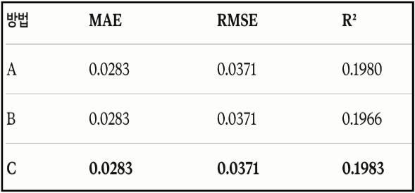
부상 데이터 처리 - 수집·정제·집계
문제 상황
해결 방안
  KBO 1군 등록 말소 기록에서
  '전략적 2군행'과 '진짜 부상'을 구분하기 어려움
  뉴스 크롤링 시 한 기사에 여러 선수가 언급되어
  부상 주체 오분류 발생
  - 실제 부상자 A인데 B 선수 부상으로 수집되는 오염
  부상 시작일 기준 이후 1군 복귀일을 탐색하여
  실제 결장 일수 산출, 2군 출장 기록으로 교차 검증
  Gemini API 기반 문맥 분석으로 다중 이름 언급 기사의
  실제 부상자 식별, 신뢰도 High/Mid 669건만 학습에 사용
  다중 부상 집계 방법 A/B/C 비교 실험
  - 방법 C(총결장일수 합산 + 평균심각도)가
  모든 모델에서 가장 높은 R² 기록
  외국인 선수는 한국인 성씨 정규표현식으로 일괄 제거하여
  예측 불가능 데이터 노이즈 차단

Slide 8





학습 모델 선정 - 8종 회귀 모델 성능 비교
문제 상황
해결 방안
결과
  KBO 타율 데이터는 연속형 수치
  예측 문제로 회귀 모델 적합
  단일 모델만 쓸 경우 과적합·과소적합 위험이 있어 다양한 알고리즘 비교 필요
  평가 지표: MAE(평균 예측 오차), RMSE(큰 오차 민감), R²(변동 설명 비율)
  선형 계열: Ridge, Lasso, ElasticNet, Linear Regression
  트리 계열: Random Forest, Gradient Boosting, XGBoost
  기타: SVR
  시계열 분할 - Train: 2021~2023 / Validation: 2024
  Ridge(α=1.0)가 R²=0.1983으로 1위
  MLB 전문가 모델 R² 0.2~0.35 수준 감안 시 준수한 성능
  최종 모델: Ridge 선정
모델 | MAE | RMSE | R²
Ridge (최종 선정) | 0.0283 | 0.0371 | 0.1983
ElasticNet | 0.0285 | 0.0373 | 0.1921
Lasso | 0.0287 | 0.0375 | 0.1887
Random Forest | 0.0291 | 0.0382 | 0.1654

Slide 9
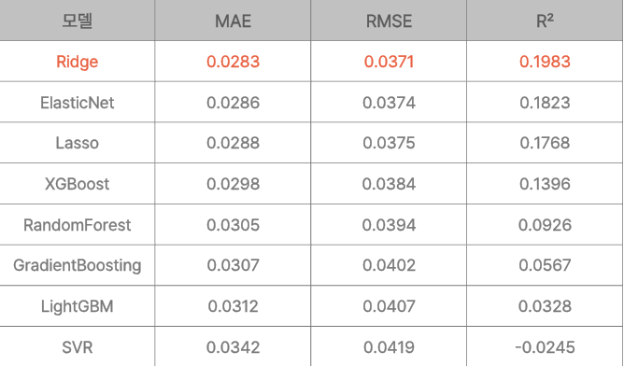
학습 모델 선정 - 8종 회귀 모델 성능 비교
MAE / RMSE / R²
  MAE (Mean Absolute Error, 평균절대오차) :
  예측값과 실제값의 차이를 평균낸 것
  0.0283이면 평균적으로 0.0283 정도 틀렸다는 뜻
  RMSE (Root Mean Squared Error, 평균제곱근오차) :
  MAE랑 비슷하지만 큰 오차에 더 가중치를 줌
  0.0371이면 큰 오차까지 고려했을 때 평균 0.0371 정도 틀렸다는 뜻
  R² (R-squared, 결정계수) :
  모델이 타율 변동을 얼마나 설명하는지 나타냄
  - R² = 1.0이면 완벽하게 예측
  - R² = 0.1983이면 타율 변동의 약 20%를 모델이 설명한다는 뜻
  → MAE, RMSE는 낮을수록 / R²는 높을수록 좋음
결과
  Ridge가 R²=0.1983으로 1위
  최종 모델: Ridge 선정

Slide 10
R² 향상 실험 - 실험 배경 및 방향 설정
문제 상황
해결 방안
  9주차 발표에서 8종 회귀 모델 비교 후 Ridge(R²=0.1983)를 최종 모델로 선정했으나
  결정계수가 낮다는 피드백을 받음
  R²=0.1983은 타율 변동의 약 20%만 모델이
  설명한다는 의미로, 향상 가능성을 탐색할 필요가 있음
  단, 야구 특성상 BABIP(인플레이 타구 타율) 등 운
  요소가 크게 작용하여 MLB 전문가 모델도
  R² 0.2~0.35 수준임을 감안
  R² 향상을 위해 두 가지 방향으로 실험 진행
  방향 1. 앙상블
  - 여러 모델의 예측값을 평균 내어 단일 모델의 한계를 보완
  방향 2. 최근 연도 가중치
  - 오래된 데이터보다 최신 데이터에 더 높은 가중치를
  부여하여 최근 트렌드 반영 강화

Slide 11
결정계수(R²) 향상 실험 1 -
상위 3개 모델 앙상블 조합 비교
문제 상황
해결 방안
결과
  단일 모델은 해당 모델의 약점을
  그대로 가져가는 한계가 있음
  앙상블 기법을 적용하면
  각 모델의 약점을 서로 보완하여
  R²가 올라갈 수 있음
  9주차에서 성능 비교한
  8종 모델 중 상위 3개를 앙상블
  대상으로 선정
  조합 A:
  Ridge + ElasticNet + Lasso
  3개 단순 평균
  조합 B:
  Ridge + ElasticNet 2개 단순 평균
  (1위 + 2위)
  조합 C:
  Ridge + Lasso 2개 단순 평균
  (1위 + 3위)
  세 조합 모두 Ridge 단독보다
  R²가 낮게 나옴
  Ridge 단독 사용
모델 | MAE | RMSE | R²
Ridge 단독 | 0.0283 | 0.0371 | 0.1983
조합 A (Ridge+ElasticNet+Lasso) | 0.0285 | 0.0372 | 0.1912
조합 B (Ridge+ElasticNet) | 0.0284 | 0.0371 | 0.1956
조합 C (Ridge+Lasso) | 0.0284 | 0.0372 | 0.1921

Slide 12


결정계수(R²) 향상 실험 2 -
최근 연도 데이터 가중치 부여
문제 상황
해결 방안
결과
  기존 모델은 2021~2024년
  데이터를 동등하게 학습함
  그러나 2026년 타율을 예측할 때는 2025년 성적이 2021년 성적보다
  훨씬 관련성이 높음
  오래된 데이터가 최신 트렌드를
  희석시켜 예측 정확도를
  낮출 가능성이 있음
  최근 연도일수록 2배씩 가중치가
  증가하는 지수적 가중치 방식 적용
  2021년 → 가중치 1 /
  2022년 → 가중치 2 /
  2023년 → 가중치 4 등..
  가중치 부여 시
  R²가 0.1978 → 0.1512로
  오히려 크게 하락
  원인: 학습 데이터가 소규모인
  상황에서 높은 가중치를 부여하면
  특정 연도 데이터에 과적합이
  발생하여 일반화 성능이 저하됨
모델 | MAE | RMSE | R²
Ridge 기본 (가중치 없음) | 0.0283 | 0.0371 | 0.1978
Ridge 가중치 (최근 연도 우선) | 0.0291 | 0.0381 | 0.1512

Slide 13


추가 실험 결과 종합 -
Ridge 단독 최종 모델 확정
결과 요약
결론
  앙상블 3가지 조합,
  최근 연도 가중치 총 4가지 방법 실험 진행
  모든 실험에서 기본 Ridge가
  가장 우수한 성능을 보임
  소규모 데이터에서는 복잡한 기법을 추가할수록
  과적합이 발생하여 오히려 성능이 저하됨
  최종 모델: Ridge로 확정
  향후 데이터가 더 쌓이면(5년 이상) 앙상블이나
  가중치 기법의 효과가 나타날 가능성 있음

Slide 14
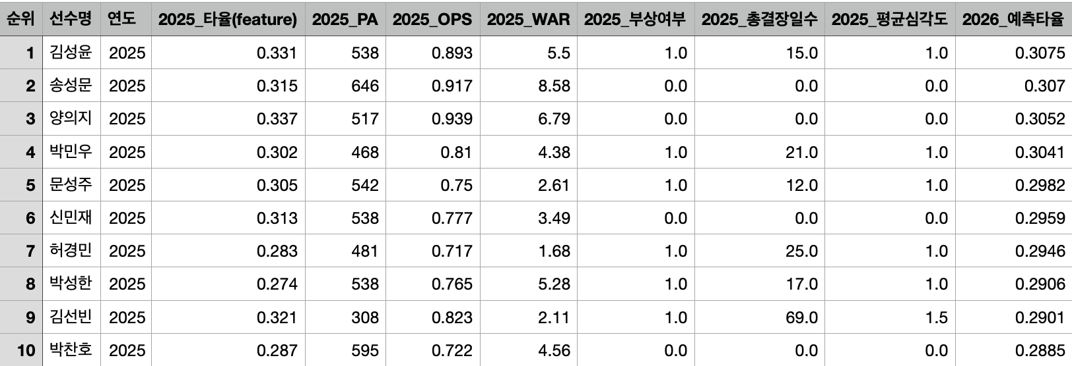
2026시즌 타율 예측 결과
예측 결과 요약
예측 상위 선수
  Ridge 모델로 2021~2025년 학습 후
  2026시즌 175명 타율 예측
  에이징 커브 반영 확인
  - 노령 선수(안치홍 등) 타율 하락 방향 예측 일치
  구장 효과 반영 확인
  - 잠실 이적 시 타율 하락, 소규모 구장 이적 시 상승 예측
  김성윤 .307 / 양의지 .305 / 박민우 .304
  (예측 기준 상위권)
  예측 대상: 규정타석(50타석 이상) 175명 전원 산출

Slide 15


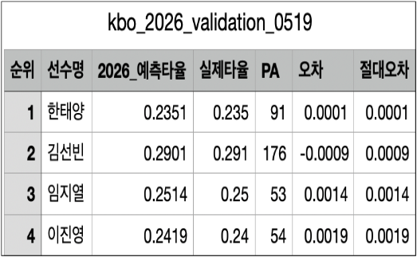
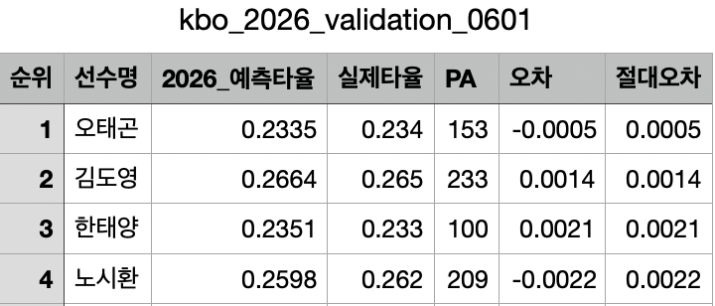
2026 시즌 실시간 검증
- 스탯티즈 크롤링 기반
지표 | 5월 19일 | 6월 1일
선수 수 | 100명 | 112명
MAE | 0.0431 | 0.0399
RMSE | 0.0529 | 0.0495
R² | -0.1187 | +0.0148
3푼 이내 | 40명(40.0%) | 51명(45.5%)
5푼 이내 | 63명(63.0%) | 72명(64.3%)
검증 방법
  스탯티즈에서 2026 시즌
  타자 성적 크롤링
  Ridge 모델이 사전 예측한
  175명 예측값과 실제 성적 비교
  기준: 50타석 이상
  MAE : 평균 예측 오차 크기 → 낮을수록 좋음
  RMSE : 큰 오차에 민감한 예측 오차 → 낮을수록 좋음
  R² : 타율 변동 설명 비율 → 1에 가까울수록 좋음

Slide 16
한계점 및 향후 연구
한계점
향후 연구
  시즌 초반(50경기 미만) 검증이라 오차 높음
  - 시즌 후반 재검증 필요
  외국인 선수 제외
  - 연도별 선수 교체가 잦아 과거 데이터 연속성 확보 불가
  부상·컨디션 등 비정형 요소는 수치화에 한계
  - 모델에 완전히 반영 불가
  현재 타율만 예측
  - OPS, WAR 등 다른 성적 지표 미포함
  시즌 후반기(70~80경기 이후) 재검증으로
  예측 정확도 수렴 여부 확인
  예측 지표를 타율 외 OPS, 장타율 등으로 확장
  데이터 축적 시 앙상블·가중치 기법 재실험으로
  R² 향상 가능성 탐색

